Slide 1
شفاء أعمى منذ مولده

Slide 2
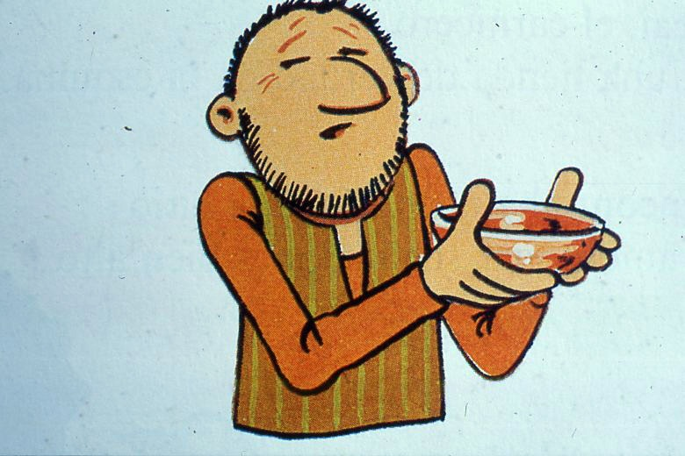

Slide 3
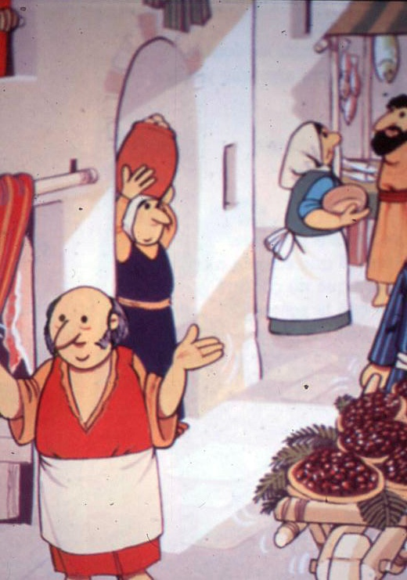
أورشليم مدينة كبيرة يسكنها الكثير من الناس وفيها سوق كبير حيث يعرض افرائيم بائع السمك اسماكه كذلك داوود بائع التمر ليه عربة جميلة أما مردخاي اللحام فيجلس براحته في دكانه

Slide 4
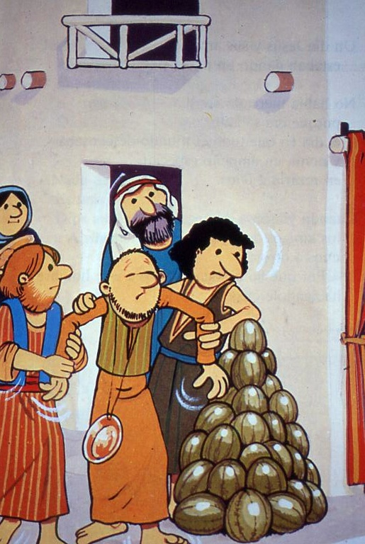
أما ايلي فقد وجد أفضل مكان في السوق ليصف به شمامه على شكل هرم.

Slide 5
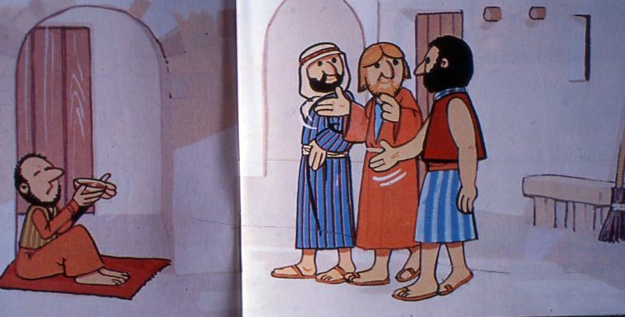
في يوم السبت دخل يسوع وتلاميذه مدينة اورشليم وكان سوقها مغلق لأن الجميع يرتاحون ويصلون في هذا اليوم وعندما رأى تلاميذ يسوع وأصدقائه أبتر تساءلوا فيما بينهم :“ لماذا عاقب الله هذا الرجل ليخلقه أعمى“؟ فسمعهم يسوع وقال لهم :“ انه لم يفعل أي شيء ليولد أعمى ومريض وهذا ليس عقاب من الله أبدا بل أوكد لكم بأن الله يحبه ولكن بطريقة مختلفة عن حبكم أنتم له أو حب الله لكم ”.

Slide 6
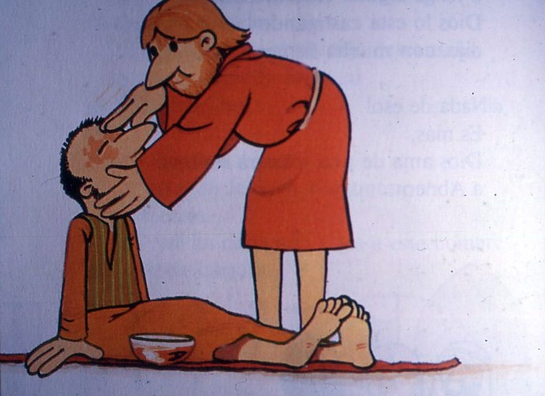
وانحنى يسوع وأخذ بعض التراب وبللها بلعابه ثم دعكها بيديه لتصبح طينا وعمل منها كرات صغيرة ووضعها على عيني أبتر كما لو كانت مرهم

Slide 7
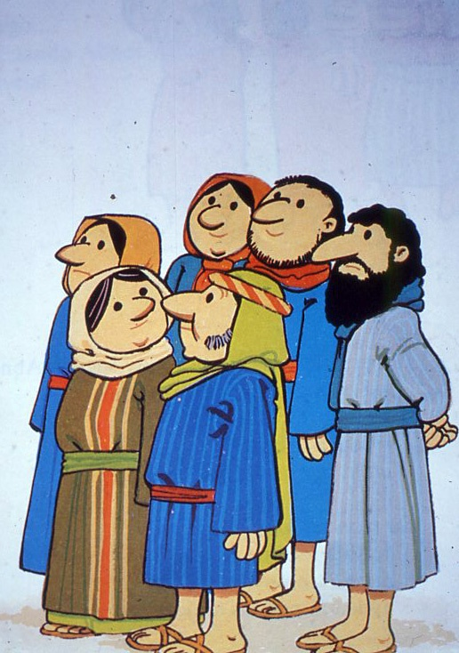
وبينما كان تلاميذ يسوع وأصدقائه يراقبون ماذا يفعل .

Slide 8
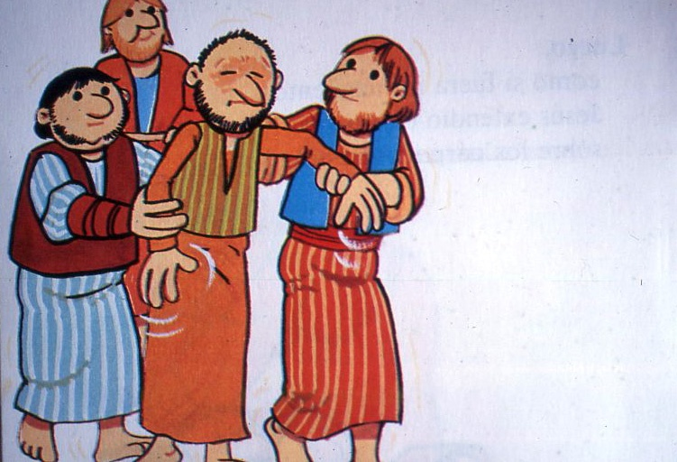
تلوث وجه أبتر بالطين عندها فان يسوع قد أرسله ليغتسل في بركة سلوام التي لم تكن بعيدة فذهب أبتر بمساعدة أصدقائه

Slide 9
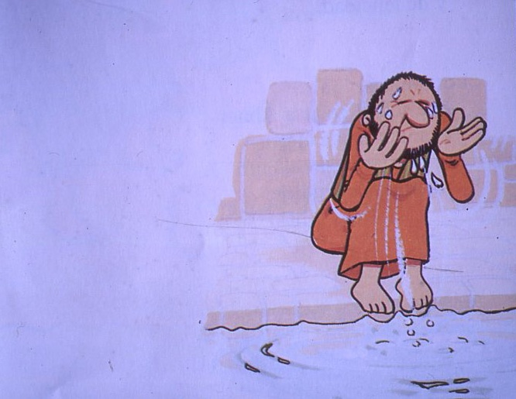
انحنى أبتر على طرف البحيرة وغسل وجهه بالماء الصافي العذب ... ويا للغرابة ما حصل فعندما رفع رأسه كانت عيناه قد انفتحتا ... فلقد كان يرى...

Slide 10
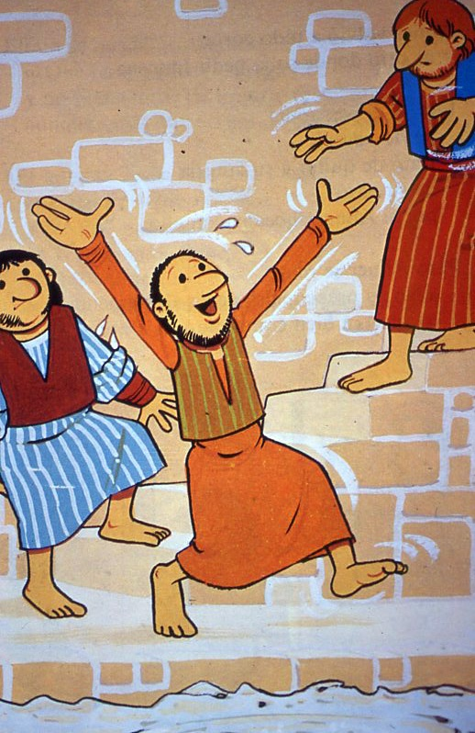
أصبح أبتر سعيدا فأخذ يركض ويقفز وهو يصيح بأعلى صوته ليسمعه العالم كله: ” أستطيع أن أرى أنا أرى يا للسعادة حتى ان أصدقاءه اللذين كانوا يساعدونه عادة لم يعودوا يستطيعون اللحاق به .

Slide 11
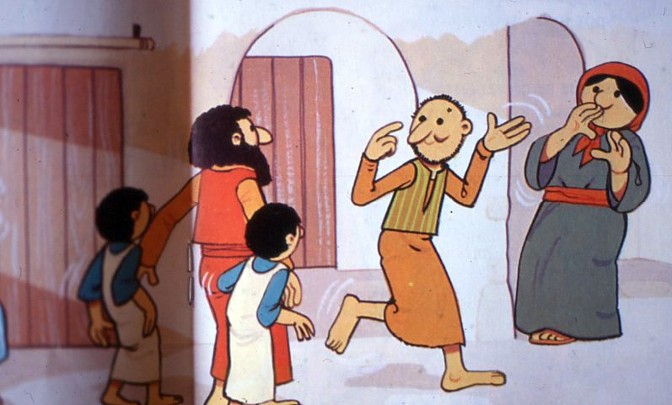
اخذ بالعودة الى الأماكن التي تعود أن يطلب الصدقة فيها الى افرايم بائع السمك الذي عند رؤيته أبتر فقد أبعد أولاده عن الطريق خوفا من أن يصطم بهم أبتر لكن أبتر صاح به :“ لا تخف فأنا أراهم مثلما يرونني فتح افرايم فمه من المفاجآة وأراد أن يعرف ما حصل وهو ينظر الى أبتر فقال له أبتر بأن رجل يدعى يسوع قد عمل عجينة ووضعها على عينيه وطلب منه أن يغتسل في بركة سلوام وقد فعل ما قاله له يسوع فأبصر.

Slide 12
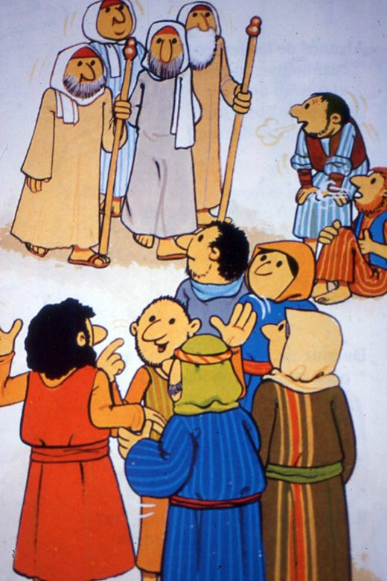
تجمع الناس حول أبتر وعرف الفرسيين بهذا التجمع فجاءوا ليروا ماذا يحصل ففي السبت عادة ممنوع أي عمل وطلبوا معرفة الأمر وكان على أبتر أن يعيد قص ما حصل له مع يسوع كل مرة.

Slide 13
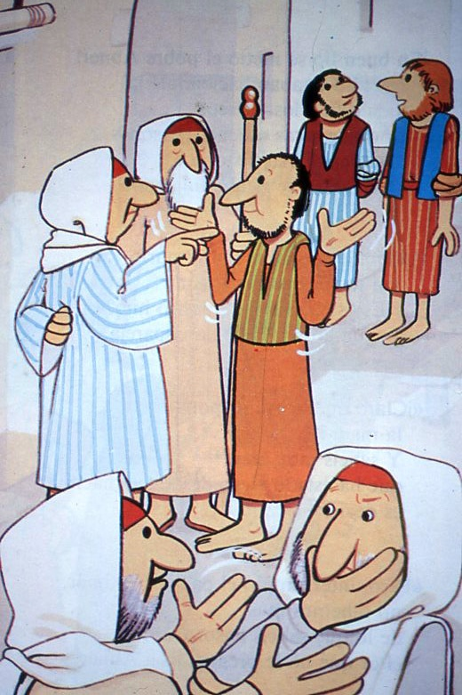
غضب بعض الفرسيين من يسوع لأنه قد عمل يوم سبت هذه الأشياء بينما فكر البعض الآخر بأن يسوع قد يكون على حق فيما عمل وتصرف فكانوا يقولون لبعضهم مهما كان وحصل فلا بد من أن يسوع هو صديق الله لأنه بدونه لا يستطيع أن يقومبكل هذه الأعمال الفئقة الطبيعة وعلى هذا فقد اختلف الفريسيين فيما بينهم لمدة طويلة ثم عادوا الى أبتر ليسألوه :“ وأنت من تعتقد أنه ذاك الذي شفاك ”. وبسرعة البرق ودون أي تردد أجاب أعتقد بأنه مرسل من عند الله ”.

Slide 14
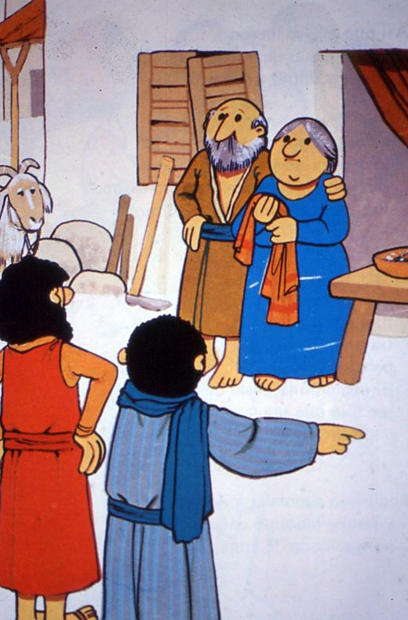
كان هناك الكثيرين ممن لم يصدقوا ان ابتر كان أعمى وليتحققوا من هذا فقد ذهبوا ليسألوا والديه :“ هل صحيح ان هذا أبنكم وأنه قد ولد أعمى لا يبصر ؟ عندها أجابت الأم :“ نعم بالتأكيد انه هو وأنتم تعرفون هذا جيدا وهو أعمى منذ ولادته“ وأكمل أبوه :“لكن كيف أصبح يرى الآن فاننا لا نعلم عن الموضوع أي شيءأكثر مما قال لكم فلماذا لا تطرحون عليه هو هذه الأسئلة“ ؟

Slide 15
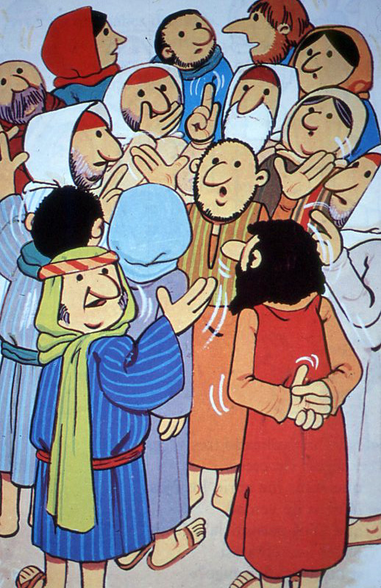
عاد الفرسييسن مرة أخرى الى أبتر وبدؤا باستجوابه من جديد : ” هل أنت أكيد من أن يسوع هو من شفاك“؟ أجاب أبتر ” لا تنسوا انني كنت أعمىمن قبل , نعم بالتأكيد فقد عمل طين ووضعه على عيني وطلب مني أن أذهب وأغتسل والآن فأنا أرى ”. وقد ظهر على أبتر بأنه قد بدأ يمل من الفريسيين اللذين لم يكونوا يصدقونه.

Slide 16
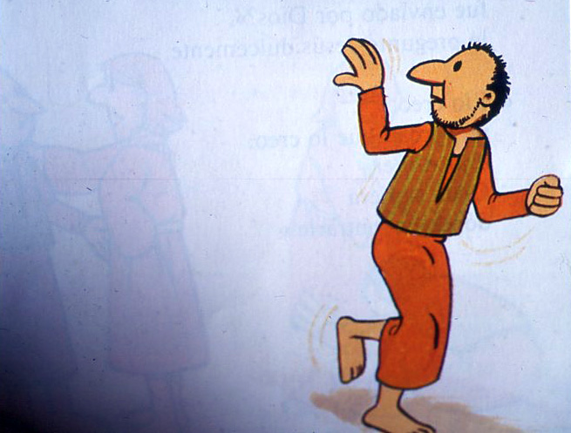
لقد شرحت لكم سابقا وعدة مرات وأنتم لم تصدقوا ما أقوله لكم بعد من أن يسوع هو الشخص الذي فتح عيني , وفي اللحقيقة كيف يسمح الله له بعمل شيء مماثل لو أنه لم يكن صديقه“. غضب الفريسيين منه وقالوا له:“ أنت لم تكن ترى حتى اليوم وتريد أن تعلم بأمور الله أكثر منا نحن اللذين أمضينا عمرنا في القراءة والبحث والتفكير في الكتب“.

Slide 17
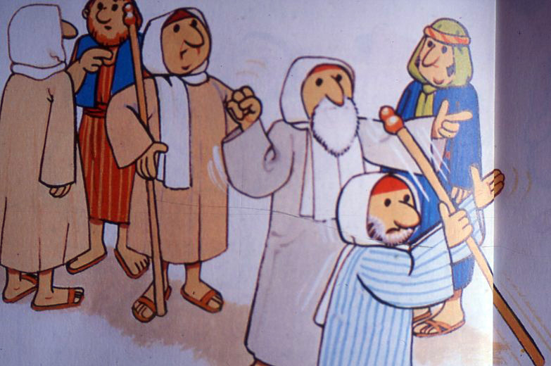
ثم طردوا أبتر وهددوه لكي لا يكلم أحد عن يسوع

Slide 18
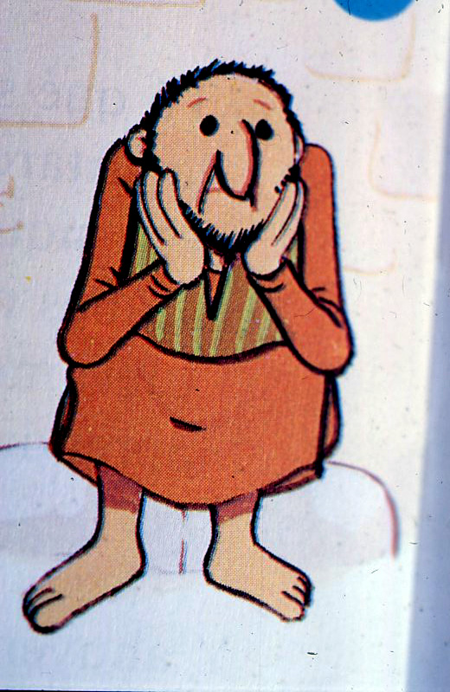
ذهب أبتر وجلس في الحائط
حزين

Slide 19
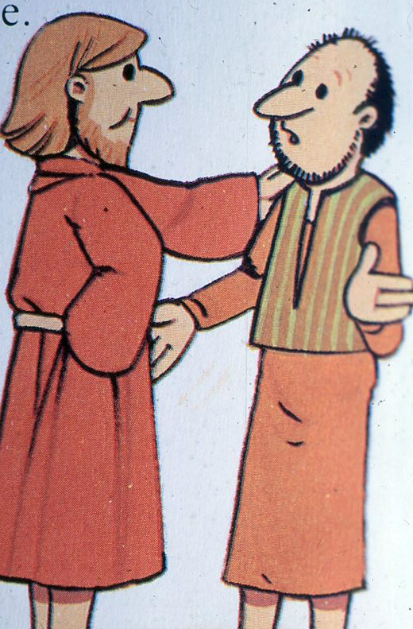
مر يسوع من أمامه وسأله بصوت لطيف محب :“ هل تعتقد حقا بما تقوله أنت لهؤلاء الأشخاص , بأن الرجل الذي شفاك هو حقا من عند الله“. فكان جواب أبتر:“ نعم أؤمن ولكن هل تعرف أنت أين أستطيع أن أجده“؟.

Slide 20
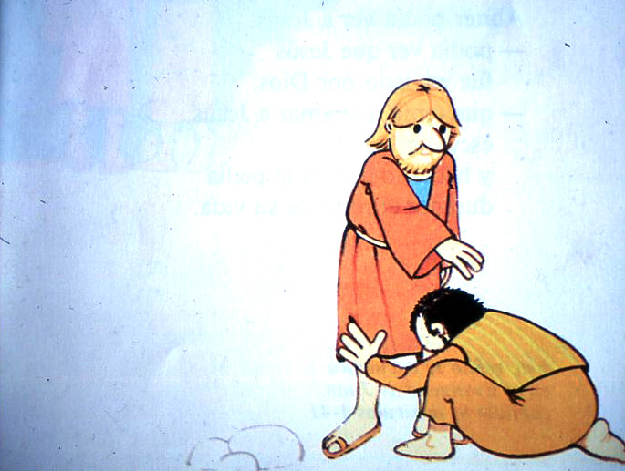
فقال له يسوع “ ها أنذا أمامك ”. عندها سقط أبتر على ركبتيه راكعا أمام يسوع وهو يشكره من كل قلبه.

Slide 21
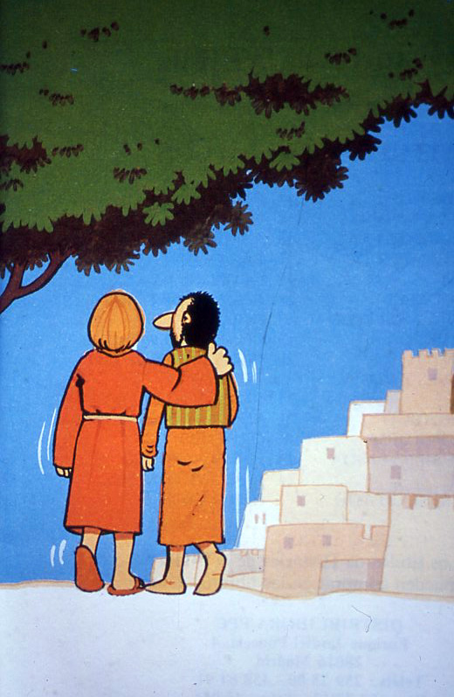
وأكد أبتر ليسوع بأنه منذ هذه اللحظة سيكون صديقه وسيعتمد عليه كل حياته.لقد كان أبتر أعمى ويسوع فتح له عينيه وهو الآن يستطيع أن يرى وخاصة يرى يسوع , ويستطيع أن يرى أن يسوع هو مرسل من عند الله وأن عليه أن يحبه , يستمع اليه وأن عليه أن يعمل ما يريد منه يسوع طوال حياته

